Slide 1
Ulkoringiltä sisärinkiin –
Kumuloituneista ongelmista kärsivät nuoret aikuiset pirstaleisessa palvelujärjestelmässä
12.6.2018
Anne Määttä, VTT, Palvelujärjestelmäkehityksen erityisasiantuntija, DIAK

Slide 2

ESITYKSEN TEEMAT
ASIAKKAAT: Monipalveluasiakkaat palvelujärjestelmässä
  Kumuloituvat ongelmat
  Esimerkkinä syrjäytymisvaarassa olevat nuoret (Mikan tarina)
MONITOIMIJAINEN YHTEISTYÖ: Haasteita ja mahdollisuuksia
  Moniammatillisuus, yhteistyö ja palvelujärjestelmän rakenteisiin liittyvät kysymykset
  OHJAAMO toimintarakenteena
JOHTAMINEN: Tarpeita ja ratkaisumahdollisuuksia
  Palveluiden integraatio
  Yhteensovittava johtaminen

Slide 3
Asiakkaat
- kun ongelmat kasautuvat

Slide 4
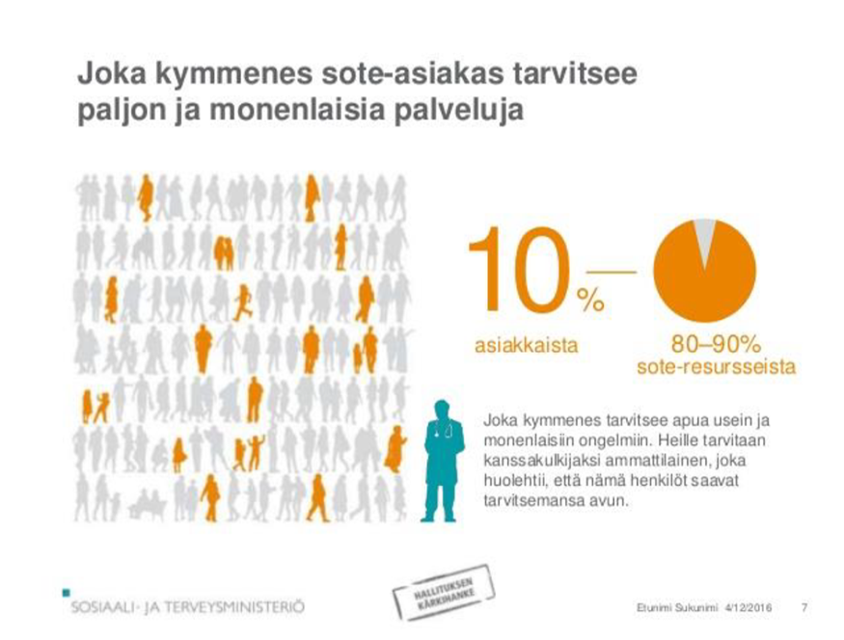
Monipalveluasiakkaat - ketä he ovat?
Monipalveluasiakas
  Asiakkaat, joilla yhtäaikaisia tai peräkkäisiä, eri hallinnonaloille paikantuvia tuen tarpeita (sosiaalitoimi, terveydenhuolto, te-hallinto, Kela jne.)
  Asiointia tai asiointitarvetta monien eri toimijoiden kanssa
Esimerkiksi:
  Mielenterveys- ja päihdeasiakkaat
  Pitkäaikaistyöttömät
  Osatyökykyiset henkilöt
  Lastensuojeluasiakkaat
  Opintojen ja työn ulkopuolella olevat nuoret (NEET)

Slide 5
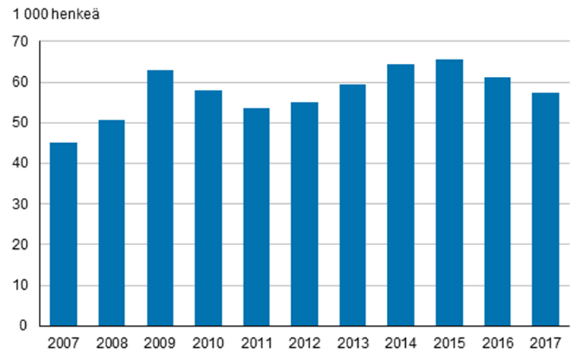
Syrjäytymisvaarassa olevat nuoret Suomessa
Syrjäytymisvaarassa ovat sellaiset nuoret, jotka
  ovat suorittaneet vain perusasteen tutkinnon
  eivät saa perusasteen jälkeen koulutuspaikkaa tai eivät suorita tutkintoa
  eivät ole työsuhteessa tai aktiivisessa toiminnassa
  ja tarvitsevat muuta tukea
NEET = Not in Education, Employment or Trainging
15-24-vuotiaat nuoret, jotka eivät olleet työssä, koulutuksessa eivätkä asevelvollisuutta suorittamassa, vuosina 2007–2017(tilastokeskus)
Notes:
LÄHDE: https://www.stat.fi/til/tyti/2017/13/tyti_2017_13_2018-04-12_kat_004_fi.html

Slide 6
Esimerkki monipalveluasiakkaasta:
Mikan tarina
Koulukiusaamista, masentuneisuutta, mielialalääkitys
Siirtymä II asteelle, oma asunto -> poissaoloja, koulun keskeyttäminen, vuokravelkaa
Vaikeudet etuuksien kanssa: opintotuki, sairauspäiväraha, ilmoittautuminen työttömäksi, toimeentulotuki
Paluu kotiin, sulkeutuminen, masennus ja itsetuhoisuus, riippuvuus vanhempien tuesta

Slide 7
Monitoimijainen yhteistyö
- haasteita ja mahdollisuuksia

Slide 8
Notes:
Kouvolan ohjaamon kokoama palvelukartta. Lähde: Heikki Hiilamo, Anne Määttä, Karoliina Koskenvuo, Jussi Pyykkönen, Tapio Räsänen & Sanna Aaltonen: NUORTEN OSALLISUUDEN EDISTÄMINEN. Selvitysmiehen raportti.
https://theseus.fi/bitstream/handle/10024/133266/Puheenvuoro_11_978-952-493-298-1.pdf?sequence=4&isAllowed=y

Slide 10
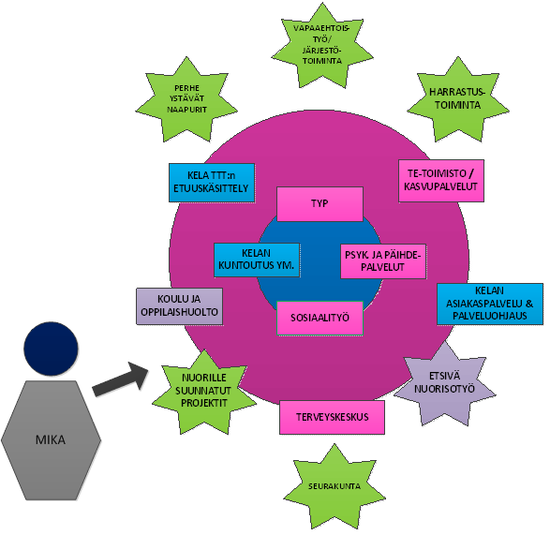
Palveluihin pääsy ja palveluiden hierarkkisuus
Lähiyhteisö, ulko- ja sisäringit
  Kynnyksetön lähiyhteisö
  Siiloutunut ulkorinki: yksittäisiä etuuksia, heikosti koordinoituja palveluita
  Sisäringin erityispalvelut
  Rajojen ylittäjät: projektit ja etsivä työ
  Lähde: Määttä & Keskitalo (2014) Ulkoringiltä sisärinkiin…

Slide 11
Professiosidonnaiset roolit
Kopin ottajat:
  Vahva palvelujärjestelmäosaaminen
  Asiakkaan asianajajat, tunnistavat tuen tarpeen, kyvyt ja niiden puutteet
  nuorisotyö, TYP, sosiaalityö, psykiatrian ja päihdepalvelut
Siirtäjät:
  Vahva palvelujärjestelmäosaaminen, toimintatapana neuvonta ja ohjaus
  Kela (toimeentulotuen etuuskäsittely), Te-toimisto
Torjunta, poisohjaaminen
  Asiakkaan kumuloitunut tilanne ei johda toimenpiteisiin
  terveyskeskus

Slide 12
Haasteet monipalveluasiakkaiden tukemisessa
Sähköinen asiointi lisääntyy, kasvokkainen kohtaaminen vähentyy
Avun hakeminen viivästyy tietopuutteista johtuen => mihin ottaa yhteyttä?
Tarvittava tuki koostuu monille hallinnonaloille ja eri ”luukuille”
Yksittäisen työntekijän vaikea arvioida asiakkaan kykyjä tai kyvyttömyyttä hoitaa asioitaan ja avuntarpeen kokonaisuutta
Tietokatkoksia toimijoiden välillä, tieto hajallaan eri järjestelmissä
Salassapitosäännösten tulkintatavat eroavat
Tehdään paljon erillisiä ja irrallisia tukitoimia sekä päätöksiä
Yhteistyön koordinaatiossa puutteita, tuen ja avun kokonaisuus ei ole yhden toimijan vastuulla
Päällekkäistä työtä >< poiskäännyttämistä
Asiakas kuuluu kaikille, eli ei kenellekään
Asiakkaalla riski pudota etuuksien tai palvelujen väliin ja oman onnensa nojaan

Slide 13
Monitoimijaisen yhteistyön kehittämistarpeet
Nykytila:
  Hallinnonalojen välinen tiedonvaihto eri ole koordinoitua
    Sos., terv., sivistystoimen, perus- ja erityistason / julkisen, yksityisen ja kolmannen sektorin välillä
  Yhteisesti asetetut tavoitteet puuttuvat
  Palvelut näyttäytyvät asiakkaalle ja työntekijöille pirstaleisina, niitä johdetaan siiloissa
Tarve:
  Tarkastellaan ja tuotetaan toimijarajat ylittäviä palveluita horisontaalisena ja vertikaalisena, asiakaslähtöisenä kokonaisuutena
    esim. nuorisotyö, sosiaalityö, terveydenhuolto, oppilaitokset, järjestöt jne.
  Monitoimijaiseen yhteistyöhön syntyy pysyviä yhteistyörakenteita ja luottamusta
  = Kyetään vastaamaan monipalveluasiakkaiden tarpeisiin

Slide 14
Ratkaisuja: palveluintegraatio, palveLuohjaus ja yhteensovittava johtaminen

Slide 15
Perusteluja palveluiden integroimiselle
  90 % asiakkaista pärjää nykyisillä palveluilla, 10 % tarvitsee erityistä tukea ja useampia yhtäaikaisia palveluja
  Monipalveluasiakkaat ovat monen luukun, kunnan ja maakunnan asiakkaita ja avun tarpeessaan kuormittavat myös palveluita, jotka eivät auta heitä
  Poisohjaaminen aiheuttaa asiakkaalle inhimillistä kärsimystä, avun viivästymistä, vääriä palveluja, sopimattomia etuuksia, karensseja, taloudellisia vaikeuksia, päällekkäistä työtä tai avun ulkopuolelle
  Tavoitteellisesti integroiduille palveluille helpompi asettaa tavoitteet, määritellä monialaisten toimijoiden roolit ja niitä on selkeämpi johtaa
  Työntekijät hyötyvät moniammatillisesta ja –alaisesta verkostosta, tiivis yhteistyö ja tuki vähentää poisohjausta
  Monipalveluasiakkaat, verkoston työntekijät, johto ja talous = kaikki hyötyvät

Slide 16
Palveluohjaus ja monialainen yhteistyö
- esimerkkinä OHJAAMO
ETUJA
Monialaiset palvelut saman katon alla
Matala kynnys asioida
Mahdollistaa nopean tiedonvaihdon ja ohjaamisen sekä moniammatillisen yhteistyön
Työntekijöiden itsenäisyys
Vähän byrokratiaa ja hierarkioita, ei virallista johtajaa
HAASTEITA
Tavoittaako kaikki nuoret (kaupunki >< lähiöt / maaseutu)?
Palveleeko vaikeimmissa tilanteissa olevia nuoria vaatiessaan oma-aloitteellisuutta?
Työntekijöiden esimiehet emo-organisaatioissa
Koordinaattorin tai vastuuhenkilön esimiesasema suhteessa työntekijöihin

Slide 17
Yhteensovittava johtaminen
Tarkastellaan ja tuotetaan yhdessä hallinnonalat ja toimijarajat ylittäviä palveluita horisontaalisena ja vertikaalisena kokonaisuutena
  Esim. Sosiaali, terveys, sivistys, Kela, Te-hallinto
Ratkaisu haasteisiin, joihin yksittäinen hallinnonala ei kykene vastaamaan, esim. syrjäytymisvaarassa olevien nuorten tuki
  Johdetaan tavoitteellisesti toimijarajat ylittävää, strategista ja operationaalista, voimavarojen ja kumppanuuksien kokonaisuutta
    Toimivaltainen johto asettaa yhteisiä tavoitteita
    Sovitaan eri toimijoiden rooleista ja yhteisistä toimintamalleista
    Laajemmat resurssit tavoitteellisesti käytössä
  Tavoitteena nopeampi tuki haastaville asiakkaille, toimintakulttuurin muutos ja kustannusvaikutukset
    Paras osaaminen hyödynnetään tavoitteellisesti, oikea-aikaisesti ja oikeassa paikassa
Notes:
Yhdistää vertikaalisen = hallinnonalakohtaisen, hierarkkisen johtamisen sekä horisontaalisen = hallinnonalojen välisen verkostojohtamisen elementtejä

Slide 18
Askeleet palveluiden integroimiseksi 1
1) Asiakassegmentointi
    Asiakasryhmän tarkka määrittely: esim. nuoret sosiaalisen kuntoutuksen asiakkaat
    Tutkimustieto käyttöön= mitä jo tiedämme kohderyhmästä, haasteista ja tarpeista?
2) Asiakasryhmän nykyisten palveluiden ja palvelupolun kuvaus
    Mistä asiakkaat tulevat? Mihin ovat menossa? Mitä tukea ja palveluita saavat eri vaiheissa?
    Paikalliset hyvät käytännöt ja kehittämistyö esiin = mitä jo osaamme?
3) Palveluverkoston analyysi
    Minkä toimijan (työntekijän) sosiaalisen kuntoutuksen asiakas kohtaa tuen eri vaiheissa?
    Asiakasryhmäkohtaisen toimijaverkoston analyysi:
      Onko tarvittavat toimijat mukana? Ketä muita tarvitaan?
      Huomioidaan julkinen, yksityinen ja kolmas sektori sekä lähiverkosto

Slide 19
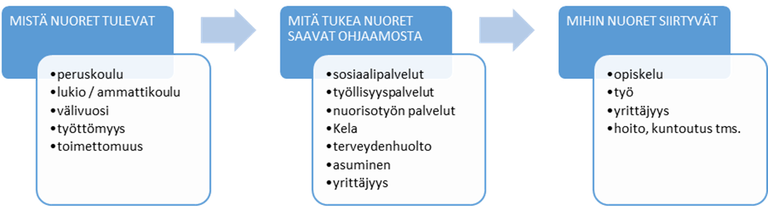
Ohjaamo-asiakkaiden erilaiset polut
Nuoren siirtymät:
  mistä nuoret tulevat ohjaamoon, millaista tukea tai tukikokonaisuuksia nuoret tarvitsevat, mihin nuoret ovat matkalla?
  Lähde: Kommenttipuheenvuoro artikkeliin: Saarelainen, Minkkinen & Mäensivu: Nuorten Ohjaamo – ekosysteemi Rovaniemellä. (Ohjaamo-tutkimusseminaari 20.11.2017, TEM)

Slide 20
Askeleet palveluiden integroimiseksi 2
4) Nivelvaiheiden analyysi
    Siirtymien ja yhdyspintojen analyysi: asiakkaan tärkeimmät siirtymät
    avaintoimijoiden nimeäminen = perusteena lakisääteiset tehtävät, vastuut ja valta
5) Monialaisen yhteistyön tavoitteiden asettaminen
    Tavoiteltavat muutokset, tuen ja avun ajoitus, toimijoiden roolit palvelupolun eri vaiheissa
    Esim. missä asiakkaat voisivat tulla palvelun piiriin nykyistä aiemmin?
    Yhteiskehittäminen ja palvelumuotoilu = asiakkaat, työntekijät ja johto yhdessä
6) Toteutuksen vastuista sopiminen = yhteensovittava johtaminen
    johdon sitoutuminen= yhteensovittava johtaminen päätösten legitimoimiseksi ja toiminnan juurruttamiseksi
    sopimukset: suunnitelmallinen moniammatillinen yhteistyö tuen eri vaiheissa:
    vastuut, velvollisuudet ja yhteistyö eri hallinnonalojen välillä

Slide 21
kysymyksiä

Slide 22
Yksilöllinen palveluohjaus vai sovittuja yhteistyörakenteita?
Onko verkostossa kaikki asiakasryhmän kannalta tärkeimmät toimijat?
Millaisia haasteita eri hallinnonalojen välisten vastuiden, tavoitteiden ja resurssien yhteensovittaminen aiheuttaa?
Syntyykö yhteisiä käytäntöjä ja toimintarakenteita?
Miten päätöksenteko toimii tilanteessa, jossa eri hallinnonalojen toimijat ovat keskenään yhtä vaikutusvaltaisia?
Miten useiden toimijoiden panosta vaativia tukikokonaisuuksia koordinoidaan ja johdetaan?

Slide 23
LÄHTEET
  Heikki Hiilamo, Anne Määttä, Karoliina Koskenvuo, Jussi Pyykkönen, Tapio Räsänen & Sanna Aaltonen: NUORTEN OSALLISUUDEN EDISTÄMINEN. Selvitysmiehen raportti. https://theseus.fi/bitstream/handle/10024/133266/Puheenvuoro_11_978-952-493-298-1.pdf?sequence=4&isAllowed=y
  Anne Määttä& Elsa Keskitalo (2014): Ulkoringiltä sisärinkiin. Kumuloituneista ongelmista kärsivät nuoret aikuiset pirstaleisessa palvelujärjestelmässä. (YP 79 (2014):2, 197-207) https://www.julkari.fi/bitstream/handle/10024/116235/maatta.pdf?sequence=1
  Anne Määttä (2015): Nuorten tukijärjestelmää johdettava kokonaisuutena. Teoksessa: Mirja Määttä & Anne Määttä (toim.) Parempia ratkaisuja työn ja opintojen ulkopuolella olevien nuorten tukemiseen. VNK:n julkaisuja 16 / 2015. http://vnk.fi/documents/10616/1456483/VNK+16_2015.pdf/2efb35eb-0f6e-4428-93bf-5998df7d983d?version=1.0
  Anne Määttä (2016) Palveluintegraatio ja moniasiakkaat sote-uudistuksessa. Teoksessa Niemelä, Jorma (toim.) (2016) Sote sosiaalisen kestävyyden vahvistajana. http://www.diak.fi/tyoelama/Julkaisut/Sivut/Diak-Puheenvuoro.aspx
  Anne Määttä (2018) Sosiaalinen kuntoutus ja yhteensovittavan johtamisen työskentelyprosessi. Teoksessa: Kostilainen H., Nieminen A. (Eds.)., (2018). Sosiaalisen kuntoutuksen näkökulmia ja mahdollisuuksia. , In: Diak Työelämä, 13, Diakonia-ammattikorkeakoulu. http://www.theseus.fi/bitstream/handle/10024/141721/Diak_Tyoelama_13_verkko.pdf?sequence=4&isAllowed=y
  Marja-Leena Perälä, Nina Halme & Sirpa Nykänen (2012) Lasten, nuorten ja perheiden palveluja yhteensovittava johtaminen. Opas 19/2012. Tampere: Terveyden ja hyvinvoinnin laitos (THL).
  Suomen virallinen tilasto (SVT): Työvoimatutkimus [verkkojulkaisu]. ISSN=1798-7830. työllisyys ja työttömyys 2017, 4 Työvoiman ulkopuolella olevat . Helsinki: Tilastokeskus [viitattu: 8.6.2018]. Saantitapa: http://www.stat.fi/til/tyti/2017/13/tyti_2017_13_2018-04-12_kat_004_fi.html

